Slide 1
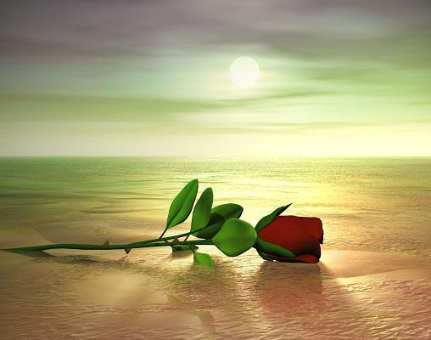
MUJER
ESENCIAL

Slide 2
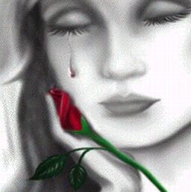
Porque eres mucho más que la belleza
y mucho más que un cuerpo
con una llamarda de gozo entre los
flancos.

Slide 3
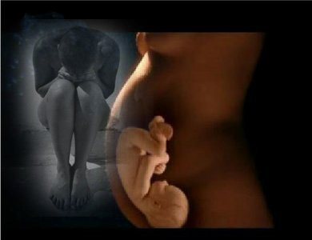
Porque eres más que un vientre para el hijo
y mucho más que la ilusión de un hombre
que preñe tus silencios y marque con su aliento tu camino.

Slide 4
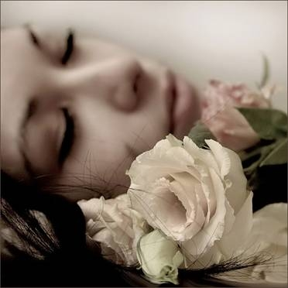
Porque eres la mujer, el equilibrio,
la sensatez, la calma, la cordura.
Porque en tus manos guardas
bendiciones,

Slide 5
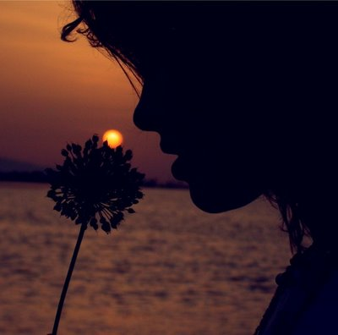
hay paz en tus palabras
y estás hecha de aromas y ternura,
rompe ya tus espejos, renuncia a ser
fetiche y al metro con que miden tu figura
y amamanta la historia con tus pechos
de harina recobrando tu luz y tu estatura.

Slide 6
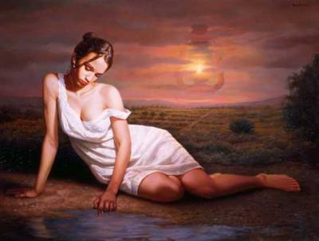
¡ Vuelve a ser la mujer!
Vuelve a ser ese fuego
donde arden el amor y la decencia, vuelve a ser tierra firme generosa y fecunda,
vuelve a ser aire puro
que agite alas y brazos,
vuelve a ser agua limpia
sin marcas ni amargura.

Slide 7
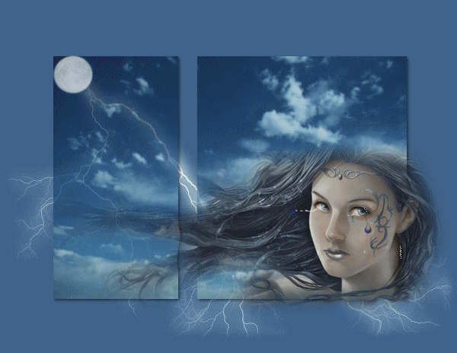
¡Vuelve a ser la mujer!
Ya no escuches más cantos de sirenas,
recupera tu esencia, tu destino,
te lo suplica un mundo que agoniza,
te lo reclama el hombre con su voz de
martillo, antes de que se muera la esperanza,
antes de que ya todo esté perdido.

Slide 8
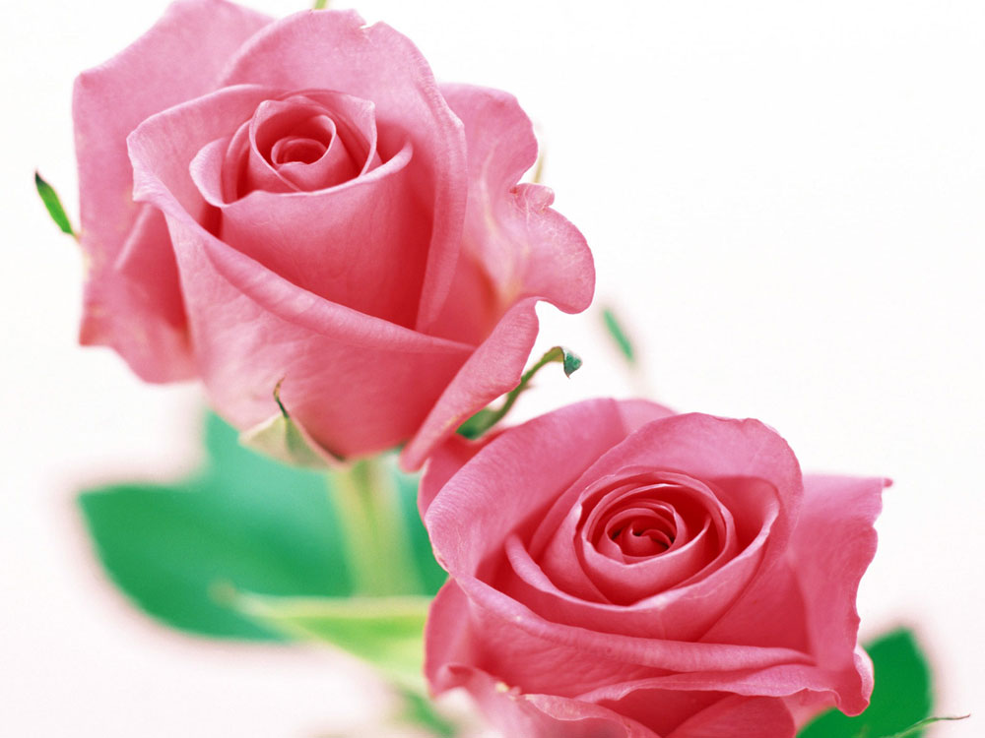
FELICIDADES
MUJER
VIRGINIA

